Slide 1

中国工商银行
互联网金融营销方案
Prepared by UNIQUEAD 2015.10

Slide 2
目录
2015年营销回顾
市场背景分析
2016年传播策略
立体规划内容传播节奏
KPI & 报价

Slide 3

2015年，我们的表现如何？
融e购
e支付
手机银行

Slide 4
2015年度回顾 - 融e购
2015
融e购
整合年
美食盛宴专题活动
海外馆商品专题
汽车城专题
……
产品层面
各类商品丰富
购物专题整合
体验层面
线上联合线下
提升用户体验
喜摇摇系列互动游戏
O2O线下购物狂欢节
……

Slide 5
2015年度回顾 - 工银e支付
跨界激发用户使用
激发产品使用
2015
e支付
教育年
京东钱包e支付优惠活动
51YOU旅游网e支付一元购门票活动
……
奖励机制扩大使用
晚会现场e支付摇奖活动
e支付转账手续费优惠活动
……
人脉挖宝
互动游戏
……

Slide 6
2015年度回顾 - 手机银行
更“惠”生活
手机银行冲Q币赢电影票活动
“徜徉最美乡村”旅行赢门票活动
……
2015
手机银行
转型年
更智能
“工行懂你”卡通形象投票活动
……
更“惠”交易
手机银行开户有礼活动
手机银行汇款优惠活动
……

Slide 7



我们的优势及不足
融e购
？
有产品基础无差异化亮点
我为什么要去融e购，而不是其他电商？
？
e支付
手机银行
有应用场景需加深记忆
我在什么情况下能使用e支付？
？
有人群无使用冲动
我能用手机银行干什么？

Slide 8

市场的表现如何？

Slide 9
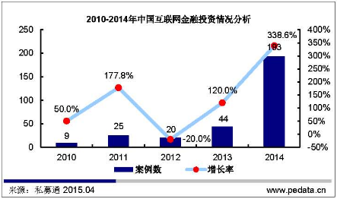
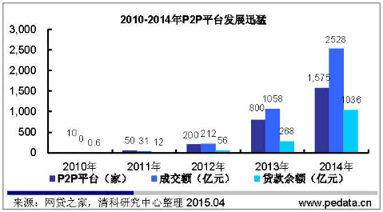
互联网金融爆发式增长，投资遍地开花
2010年-2014年，互联网投资呈爆发式增长。
P2P等多元化形式的互联网金融行业火热。

Slide 10
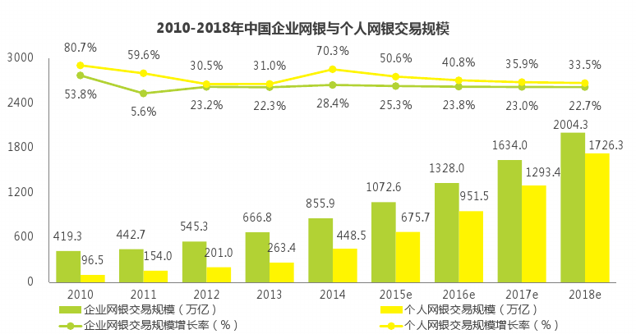
人们花更多的钱在互联网上
个人网银交易额逐年增高并仍呈增长趋势，
消费者愿意花更多的钱在互联网上。
数据来源：艾瑞咨询 2015年中国电子支付行业研究报告
Notes:
P2P市场 多少app 多少电商 个案

Slide 11
相比传统金融，最担心的还是安全问题
与传统金融产品相比，用户对网络投资工具最大的担心还是安全。
有58.1%的用户都担心购买网络理财产品会发生卖家卷款跑路的情况。
关注排行榜上第二的是可能遇上恶意软件攻击。
注：此项调查为多选，因此
各选项之和大于100%
数据来源：企鹅智库调查
Notes:
不安全感从何而来

Slide 12
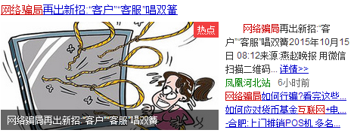
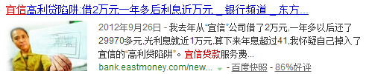

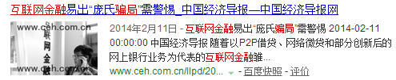


消费者痛点
繁荣的互联网金融市场下，骗局频发。
互联网带来便利的同时，如何消除他们的忐忑之心？

Slide 13

2016年，我们的策略
互联网金融依托于银行级背景，
让信赖成为出发点。

Slide 14


三大产品让“信赖”落地
用爆点事件推动最容易打造品牌形象的产品。
融 e 购
用信息集成带动增加使用冲动的产品。
信赖：来融e购买大件
手 机 银 行
信赖：从身边到指尖
先声夺人，以点及面：以一个记忆点推动整个完整链条的发展
主客互换，齐头并进：灵活的打法，不被动，互为促进和增长。
e 支 付
用优惠落地带动急需场景的产品。
信赖：支付安全放心

Slide 15

立体规划内容传播节奏

Slide 16
整体传播脉络图
12
1
2
3
4
5
6
7
8
9
10
11
整合线
大数据引导认知
艾瑞网《互联网消费报告》
微电影加深认同
让爱更进一步（父母/孩子/爱人）
媒介整合扩大声量
三九健康网
媒介整合扩大声量
宝宝树
媒介整合扩大声量
汽车之家
ePR品牌高度提升
工行出品，值得信赖
营销线
全年优惠活动，促进注册使用
1元行动
H5轻应用
最夯优惠月
百合网跨界合作
工行专享会员
惠生活
达人评选

Slide 17
整合线 - 品牌的最大化曝光
12
1
2
3
4
5
6
7
8
9
10
11
整合线
大数据引导认知
艾瑞网《互联网消费报告》
微电影加深认同
让爱更进一步（父亲/母亲/孩子/爱人）
媒介整合扩大声量
三九健康网
媒介整合扩大声量
宝宝树
媒介整合扩大声量
汽车之家
ePR品牌高度提升
工行出品，值得信赖
营销线
全年优惠活动，促进注册使用
1元行动
H5轻应用
最夯优惠月
百合网跨界合作
工行专享会员
惠生活
达人评选

Slide 18
大数据引导认知 - 互联网消费报告
《万万没想到的网络消费力》
——联合艾瑞网发布互联网消费报告
融e购
客单价
男女比例
购买
习惯
- 用真实大数据对人群购买力提升进行数据验证；
- 用互联网消费数据对比进行情感打动；
- 融e购自身消费数据展现，品牌露出；
- 在数据上对用户购买大件进行消费引导。
互联网消费价格变化

Slide 19
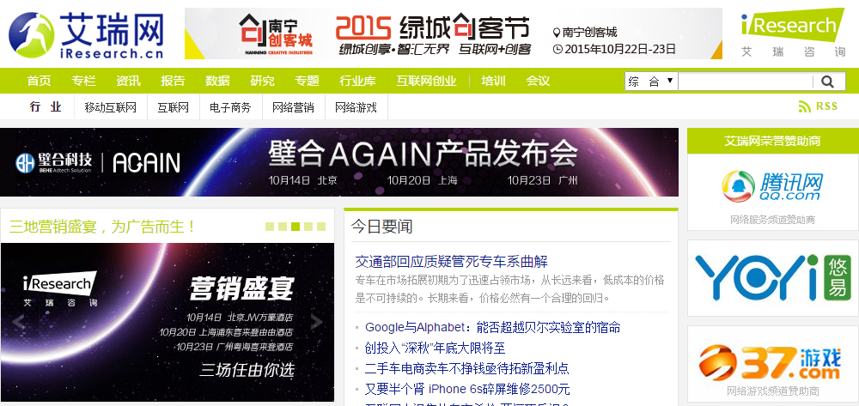
大数据引导认知 - 媒体选择
为什么选择艾瑞网？
是国内首家新经济门户网站
融合众多行业资源，可提供丰富的产业资讯、数据、报告、专家观点、高层访谈、行业数据
专家专栏特邀400余位在各自行业有着丰富经验的业内知名专家和企业CEO开辟专栏，深入分析行业现状及发展趋势
*数据来源：http://baike.baidu.com/link?url=NM_BRJW1wgT8iB4Mmryvgu9g56Toa2SGIC84P9dT4eS0NL7n9AKiYwIuN76T17LPG5feMxqfB1wUfP2Pt60dPK

Slide 20



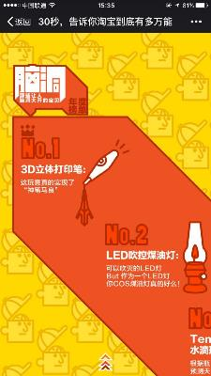
大数据引导认知 - 可视化传播
传播形式：
数据长图
传播形式：
数据展示类H5
传播账号示例：
@中国工商银行
@融e购
@艾瑞网
@微数据
@199IT-互联网数据中心
@互联网的那点事儿
传播账号示例：
@中国工商银行
@中国工商银行电子银行
@P2P观察
@互联网金融
@理财观察
@今日头条

Slide 21
微电影加深认同：让爱更进一步
1
与产品和品牌紧密结合
用三大产品（融e购/e支付/手机银行）串联，贯穿故事内，将每集故事关联起来；
品牌画面多次曝光，让产品内容深入人心；
自然化融入故事内容，让观众易于接受。
2
以“让爱更进一步”为核心主题
与工行slogan“您身边的银行，可信赖的银行”理念一致，让爱更近，距离更近；
情境代入让观众更易了解产品，产生使用冲动；
同一主题展开故事，易于理解故事走向，统一风格。
3
视频推广策略
视频平台广告位投放、视频专区合作
媒体推广

Slide 22
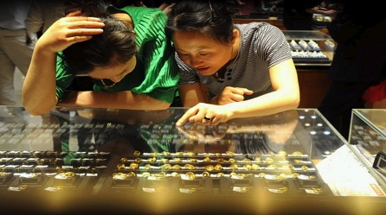



为我的父母
以情感共鸣为出发点，建立产品纽带，提炼主题：
“让爱更进一步”
为我的爱人
为我的孩子

Slide 23

微 电 影 故 事 梗 概
让爱更进一步
爱·一个承诺（我为爱人买车/房）
爱·健康是福（我为爸妈买保险）
爱·寄予未来（我为孩子买理财）

Slide 24

两个年轻人从大学相识相爱，一路携手打拼。
男人满眼憧憬：“明天如果面试成功，我就会有一份更好的工作。
我们就能换一个大一点的房子。”
虽然你现在什么都没有，但是你有我啊。
……
生活慢慢变好了，一次偶然的机会，男人在手机银行上看见融e购可以买大件，
想起一直以来为妻子的承诺，去融e购选购房子和车，用e支付支付。
尾板：
让爱更进一步
中国工商银行
为我的爱人
MAI
FANG
MAI
CHE
一|个|承|诺

Slide 25

为我的父母
MAI
FEN
BAO
XIAN
健|康|是|福
妻子翻着相册，看着父母带着小时候的自己，去游乐场，去爬山，去游泳，好像有用不完的精力。
想起现在已变为老人的父母，眼睛花了，头发白了，甚至还生过几次大病，不禁有些心疼。
……
丈夫一边拿着手机银行递给妻子看，一边说到：“融e购中还能买保险，我们的父母年纪都大了，真希望他们能一直健康、长寿。不如我们也为他们买保险吧，心里踏实些”
父母常说，健康是福。是啊，父母的健康就是孩子的福气。夫妻二人为自己两方的父母，在融e购上选购了保险，用e支付支付。
尾板：
让爱更进一步
中国工商银行

Slide 26

TOU
ZI
LI
CAI
寄|予|未|来
为我爱的 孩子
宝宝的出生，给夫妻两人的生活，带来了更多的欢乐与惊喜。
同时，宝宝的加入，也让夫妻二人更加注重日常的花销与理财。
……
平时习惯了在融e购上购物的妻子，注意到了往常被自己忽略的金融专题。
细细看来，上面竟精选了众多不错的投资理财产品，兴奋地把手机上的融e购递给丈夫看，
“看，原来上面竟然有这么多不错的理财产品，我们仔细选选，也买一些吧！”
没有什么比看到孩子一天天成长，更值得高兴的事情了。
努力给孩子更好的生活，想让他无忧无虑的长大，想给他更加美好的未来。
夫妻二人在融e购仔细挑选，选购理财产品，用e支付支付。
尾板：
让爱更进一步
中国工商银行

Slide 27
微电影加深认同：三大推进方向为主导
线下
形象宣传
线上
话题营销
媒体合作
直接增加视频曝光度
选择曝光度最大的垂直类视频媒体优酷合作，在视频媒体上做最大化品牌曝光。
引爆传播话题性
迅速引爆话题传播性，
增加品牌曝光度与知名度。
利用现有资源优势进行线下推广
在分行网点进行视频播放，方式视频相关宣传海报，吸引用户关注。

Slide 28
精准跨界，树立品牌正面形象+电商导流
视频网站
焦点网站：优酷
联合首发：腾讯视频 爱奇艺 搜狐视频
微电影1：
To 爱人
微电影2：
To 爸妈
微电影3：
To 孩子
微电影系列
汽车之家
三九健康网
宝宝树
媒体合作
使用导流
汽车城专场
保险专场
投资理财专场

Slide 29
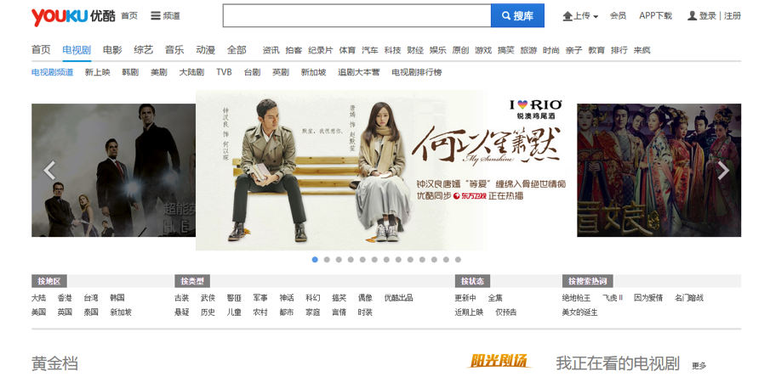
优酷——最适合的微电影传播媒体
为什么选择优酷？
覆盖人数众多：周覆盖人数3.1亿+
热点趋势：居国内视频网站榜首
用户搜索次数：领先于国内其它视频网站
*数据来源：http://news.ccidnet.com/art/1032/20120904/4227851_1.html；http://net.chinabyte.com/223/12951223.shtml

Slide 30
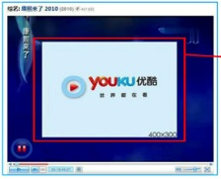
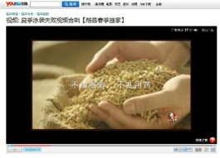
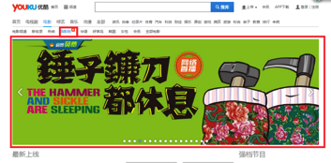
最大化品牌曝光度、最大化触达目标受众
频道焦点图
贴片
广告
最大化触达目标受众
通过用户搜索关键词、浏览视频
记录等用户行为，筛选出我们的
目标受众，对特定用户进行贴片
广告投放。
最大化品牌曝光度
通过频道内最显著的广告位，最大化
品牌及视频的曝光度、知名度。

Slide 31


为我的爱人
微电影推广媒体：汽车之家
为什么选择汽车之家说客栏目合作？
国内著名的综合性汽车门户网站
“说客”栏目基于汽车之家，是国内权威汽车人自媒体平台
因其专业性成为国内车友风向标

Slide 32

汽车之家说客栏目话题阐述
从相恋到结婚，从一无所有到生活富足，为爱的她买一辆车。
为爱人买的第一量车，你更注重哪些
考虑因素？
第一辆车的款型，价位如何？
第一辆车的功能性、舒适性如何？
因为对很多人来说
为爱人买一辆车，
是一种承诺，更是爱的表现。

Slide 33
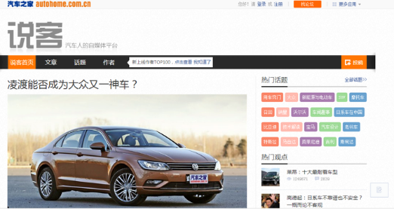


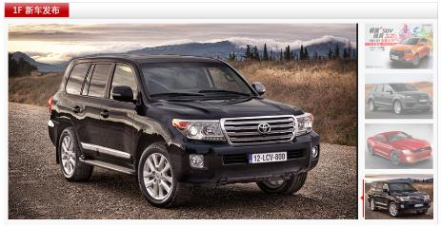
汽车之家——说客专题页
为爱人买的第一辆车，你更注重哪些考虑因素？
融e购，
为爱人买的第一辆车推荐
融e购汽车城推荐专题

Slide 34
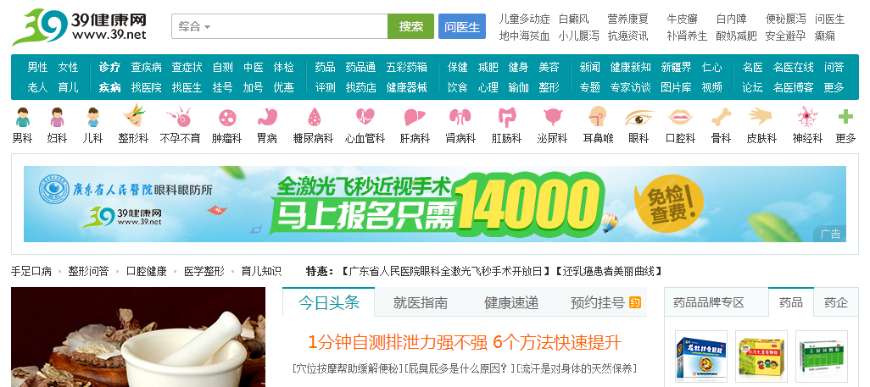
为我的父母
微电影推广媒体：三九健康网
为什么选择三九健康网？
39健康网，中国第一健康门户网站，中国互联网百强网站
全国最大的互联网用户健康咨询网站
*数据来源：http://corp.39.net/info/

Slide 35
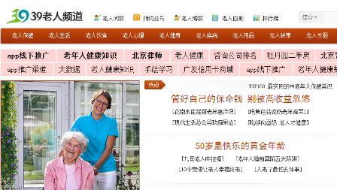

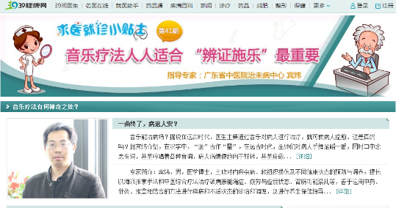


凤凰网——健康栏目专题页
专题页合作
独自在外打拼的我们，如何保障父母的健康？
专题页开展话题讨论：
独自在外打拼的我们，如何保障父母的健康？
说说父母年纪大了，身体有哪方面的变化。
……
合作区域及形式示意

Slide 36
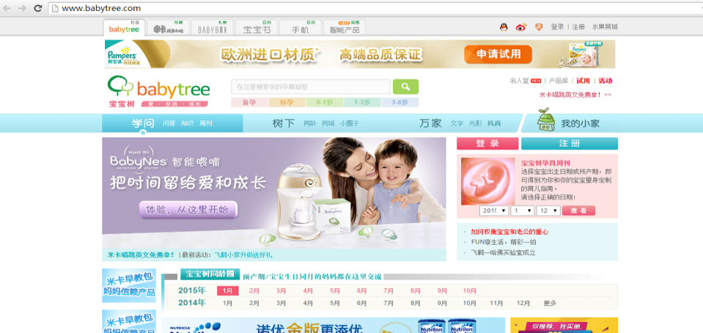
为我的孩子
微电影推广媒体：宝宝树
为什么选择宝宝树？
宝宝树网站是中国规模最大最受关注的育儿网站（现已成为全球第一大的母婴社区）
注册用户达到1600万，月独立访问用户数量已达5500万，覆盖8成孕期到6岁的中国互联网妈妈
家庭日记上传量达到2000万并以每天1万篇增长；每天都有近20万条育儿问题与互动解答
*数据来源：http://baike.baidu.com/link?url=T_3VB0Yoh8JjmDbrW3umWhog4sBCx8gyl0yraZV9zNuSwZ6wDIkUbw4CQL79fUYSfCaA74UutudCYe197y-MG_

Slide 37
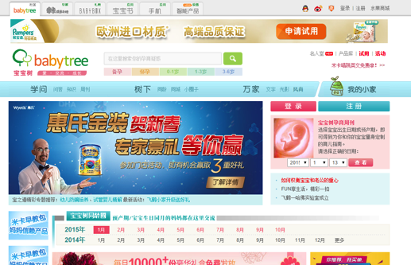

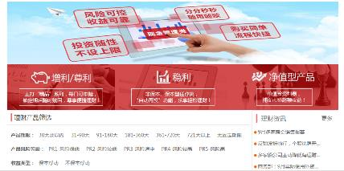
宝宝树——专题合作，深度植入品牌信息
专题合作
融e购
给孩子一个美好的未来
合作区域及形式示意

Slide 38


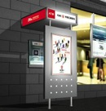

线下形象宣传+线上话题营销
线下形象宣传
线上引爆话题
工行线下网点资源做形象宣传：
ATM机
微视频轮播
海报张贴
通过微信自媒体平台传播活动，实现最大程度曝光
工行自有
微信资源
让爱更进一步
资讯KOL 传播
扩大影响力
购物类KOL 传播
扩大影响力
媒体类KOL 传播
扩大影响力
这一路感谢有你相伴
2016为最爱的人做点什么

Slide 39
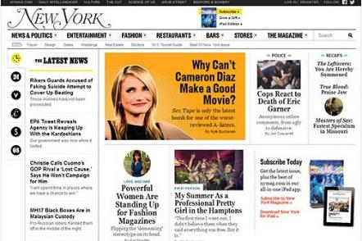
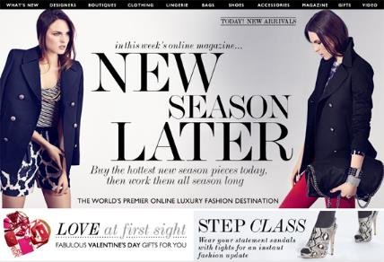
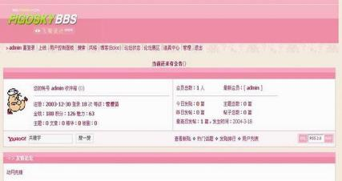
ePR品牌高度提升
100家主流热点站点
45家时尚、购物垂直类网站
各大论坛、贴吧、及贴吧资源100+

Slide 40
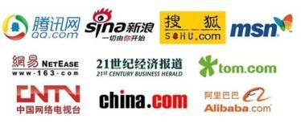
ePR全程覆盖，引爆行业声量
e支付
融e购
手机银行
通过PR稿件的全程贯穿，引爆互联网声量，构筑“买大件，上融e购”银行级电商的王者形象，并不断深入e支付和手机银行的场景化记忆。
大数据
网购持续发力，工行大数据揭秘
网上买房买车不是传说
网购开启大宗交易时代
微电影
孩子不应是你的投资，但是为了孩子你该做一次投资
不是负担是责任
为父母，做一件大事
跨界合作
媒体联合强推，工行垂泪微电影
真实最打动人心
三大领域，史上最跨界强推
整体层面
与时俱进，新型电商模式爆出
买大件，有保障
让爱更进一步，工行与您更进一步

Slide 41
营销线 - 利益直观展现
12
1
2
3
4
5
6
7
8
9
10
11
整合线
大数据引导认知
艾瑞网《互联网消费报告》
微电影加深认同
让爱更进一步（父亲/母亲/孩子/爱人）
媒介整合扩大声量
三九健康网
媒介整合扩大声量
宝宝树
媒介整合扩大声量
汽车之家
ePR品牌高度提升
工行出品，值得信赖
营销线
全年优惠活动，促进注册使用
1元行动
H5轻应用
最夯优惠月
百合网跨界合作
工行专享会员
惠生活
达人评选

Slide 42
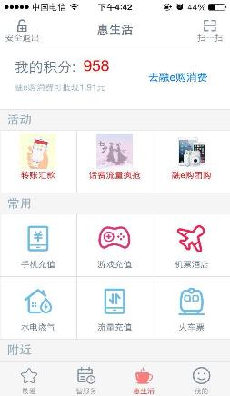

优惠活动贯穿全年：1元行动
每天上午10点，通过手机银行活动专区
送出100张“1元换购券”
01
02
用户登陆融e购，
选择可兑换相应的产品
1元行动
03
通过e支付支付1元钱
即可获得该产品

Slide 43
优惠活动贯穿全年：1元行动
在“1元行动”常规内容的基础上，结合节日等时间节点，推出“1元行动”的系列主题活动，以达到制造传播热点、吸引用户参与、丰富活动内容的目的。
1元办年货
讨好女神，1元就购
1元投资表爱意
双十一，1元疯抢
新年一元扫年货
七夕情人节一元买投资产品，让爱情逐渐升值
三月女神节，花一元即可大礼送女神
双十一期间一元秒杀超值商品
1 元
行动
2016.1
2016.3
2016.8
2016.11
2016.2
2016.5
2016.9
1元送给唯1的TA
1元也能金灿灿
学杂用品，1元搞定
情人节当天1元选购浪漫礼品
一元抢购融e购黄金产品，送给最爱的老妈一份金灿灿的节日礼物
9月开学季，1元抢购学杂用品“惠学”福袋

Slide 44

优惠活动贯穿全年：1元行动
以趣味话题营销，进行宣传造势
提高活动声量、扩大活动影响力范围
以粉丝特权活动，打开深入沟通
提高现有粉丝参与度、促进外围用户转化
路边发现1元钱，你会捡吗？
1元钱，还能干点啥？
教你1元钱搞定年货、讨好女神、孝敬老妈、对付熊孩子……
投票
关注融e购微博，发送“1元钱，我想买XXX”@官微即可获得10元融e购电子券，还有机会通过e支付1元获得想要商品
凡手机银行粉丝，只要将头像更改为“1元行动”icon并发送截图至官微，即可获得10元融e购电子券
话题
软文

Slide 45




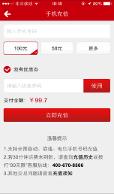



H5轻应用小游戏：最夯优惠月
通过H5小游戏，打造“最夯优惠月”的系列主题活动，每周不同优惠主题，将手机银行的充值卡券、优惠电影票、融e购的电子券等，通过游戏形式送出，并通过e支付完成付款即可享有优惠，最直接有效地拉动原有客户参与，并引导外围用户进行下载和使用相关产品。以“夯送充值卡”主题活动为例：
夯送充值卡
夯送充值卡
恭喜您，
活动30元手机充值卡一张！快快登陆工行手机银行通过e支付进行兑换吧！
戳我立享优惠
01
活动首页，选择优惠主题活动
02
选取任意金蛋敲击
03
获取不同金额的手机充值卡券
04
进入APP内手机充值功能，输入优惠券获取相应优惠

Slide 46
“惠生活”达人评选活动
积分换购
02
评选
“惠生活”达人
所有参与用户都可凭交易累计积分在融e购商城换购“惠生活”超值商品
01
“惠生活”达人评选活动
本月在手机银行“惠生活”专区省钱最多的前5名用户可获得“惠生活”达人称号并得到千元电子购物券一张！
活动当月，凡在手机银行“惠生活”专区交易，省钱最多的前5名用户可获得“惠生活”达人称号，并获赠融e购1000元电子购物券一张

Slide 47
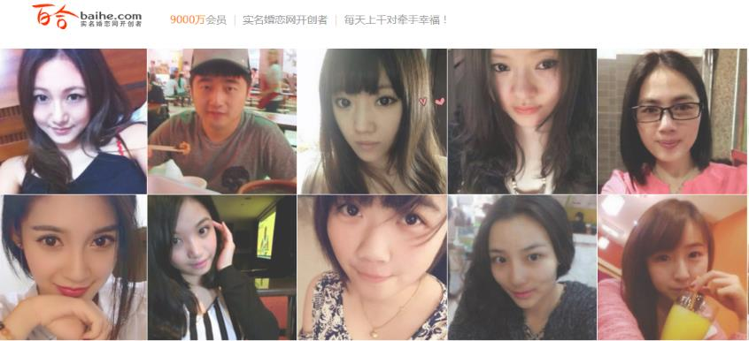

跨界资源整合：百合网工行专享会员礼包
+
联合百合网推出“工银e支付专享优惠”活动，e支付用户只需支付10元即可享有百合网原价399元的约会套餐，吸引百合用户使用工银e支付，进行用户转化。
*以上仅为合作示意，具体礼包金额等以实际情况为准

Slide 48
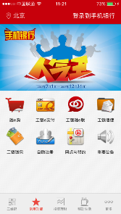

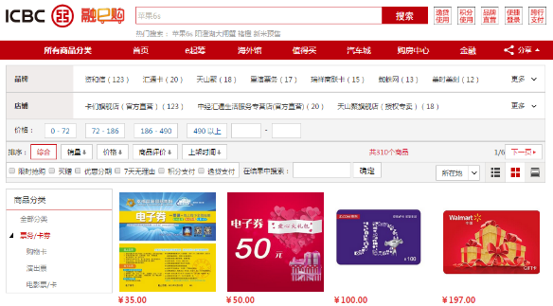
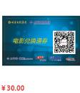

跨界资源整合：百合网工行专享会员礼包
手机银行首屏焦点图推荐活动
融e购商城“票务/卡券”专区重点位置进行产品推荐
￥10.00
*以上仅为合作示意，具体礼包金额等以实际情况为准

Slide 49
整体传播脉络图
12
1
2
3
4
5
6
7
8
9
10
11
整合线
大数据引导认知
艾瑞网《互联网消费报告》
微电影加深认同
让爱更进一步（父母/孩子/爱人）
媒介整合扩大声量
三九健康网
媒介整合扩大声量
宝宝树
媒介整合扩大声量
汽车之家
ePR品牌高度提升
工行出品，值得信赖
营销线
全年优惠活动，促进注册使用
1元行动
H5轻应用
最夯优惠月
百合网跨界合作
工行专享会员
惠生活
达人评选

Slide 50
KPI
项目 | 预估实施效果 （KPI会随着项目总价调整而有所变动）
总曝光 | 130,000,000
总点击 | 2,400,000
总互动 | 1,000,000

Slide 51
报价
产品 | 项目 | 细项 | 数量/个or次 | 单价/万 | 总价/万 | 备注
互联网金融 | 数据报告 | 艾瑞网合作数据报告 | 1 | 30 | 30 | 含《互联网消费报告》展示类H5
 | 微电影 | 《让爱更进一步》微电影 | 3 | 30 | 90 | 2分钟真人视频
 |  | 媒体合作 （包括视频媒体、垂直媒体等） | 4 | 30 | 120 | 含优酷黄金时间贴片广告/电影频道焦点图
 | 互动H5 | 最夯优惠月互动类H5 | 4 | —— | 30 | 系列H5四个，打包计价
 | 跨界合作 | 百合网跨界合作 | 1 | 5~20 | 5~20 | 价格以最终合作模式为准
 | 话题营销 | 推广策划费用 | 8 | 15 | 120 | 微博/微信/论坛稿/公关稿（共8波推广，每波不少于20个KOL/200篇论坛帖/30篇公关稿）
预估总费用/年 |  |  |  |  | 390 | *暂不包括百合网跨界合作费用

Slide 52
谢谢！

